Slide 1




Energías Renovables – Su rol hacia el carbono neutral
Noviembre, 2023
Diego Werner
Director Técnico
Aires Renewables

Slide 2

Diego Werner/Aires Renewables - Presentacion
Ing. Industrial UTN - Magister Energías Renovables UTN
Director Técnico Consultora AIRES RENEWABLES (www.aires-renewables.com)
  15 años en Argentina
  Consultor Técnico 70% Wind / 60% PV
Equipo técnico Ley 27.191 Energías Renovables
Docente Ingeniería en Energía en UNSAM – Energía Eólica
Docente MER ITBA
Docente MER UTN
Docente MER UNIVERSIDAD AUSTRAL

Slide 3
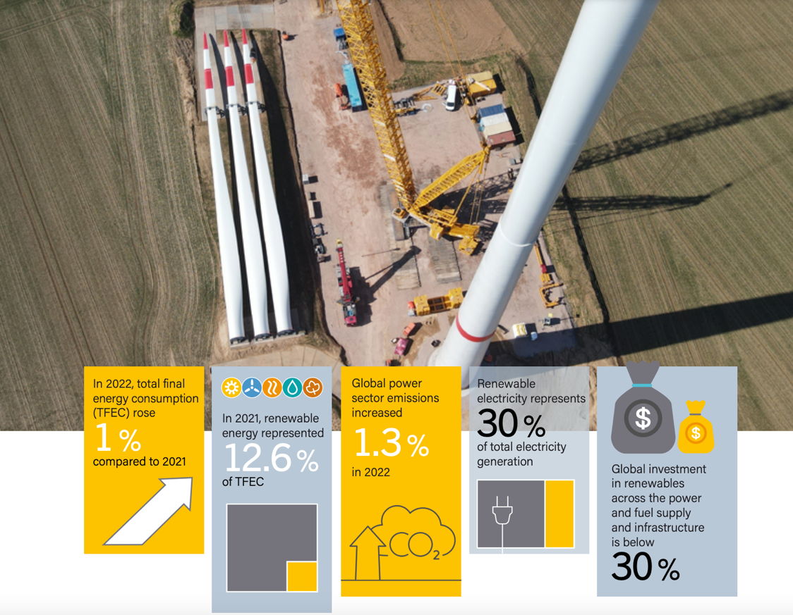
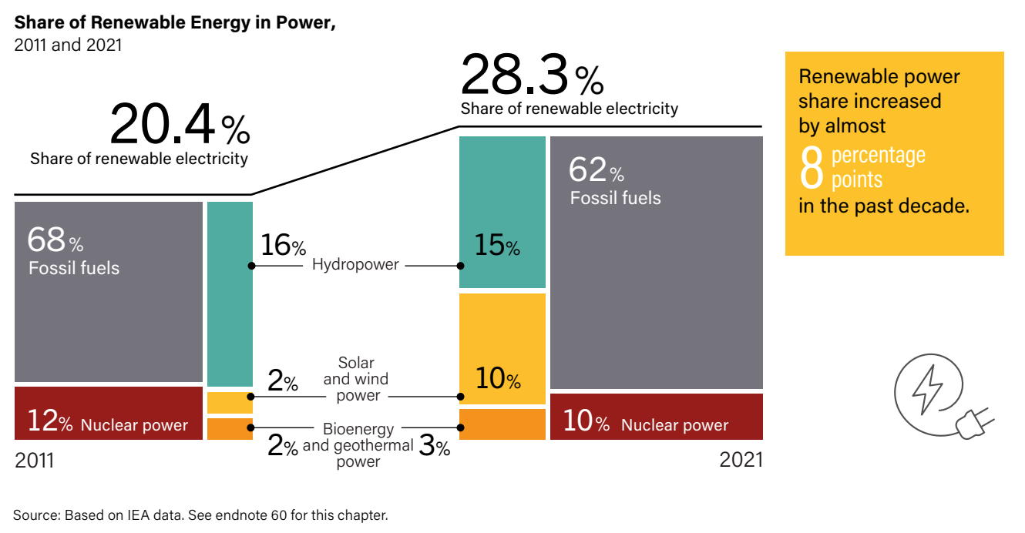
Situación Mundial ER
FUENTE: REN21

Slide 4
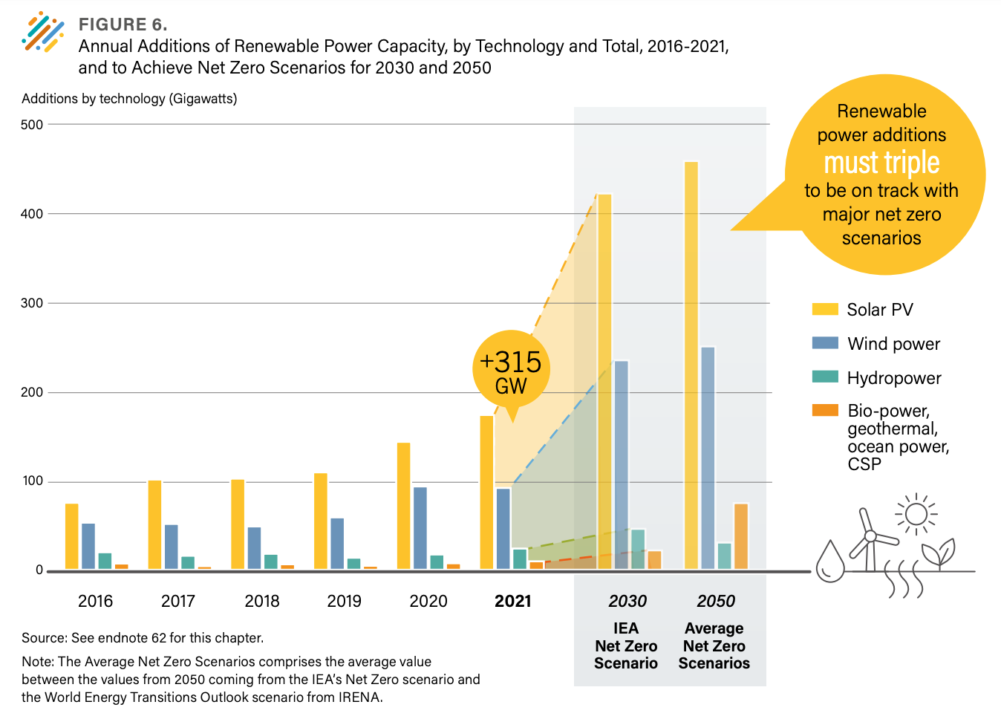
Situación Mundial ER

Slide 5
ER en Argentina

Slide 6
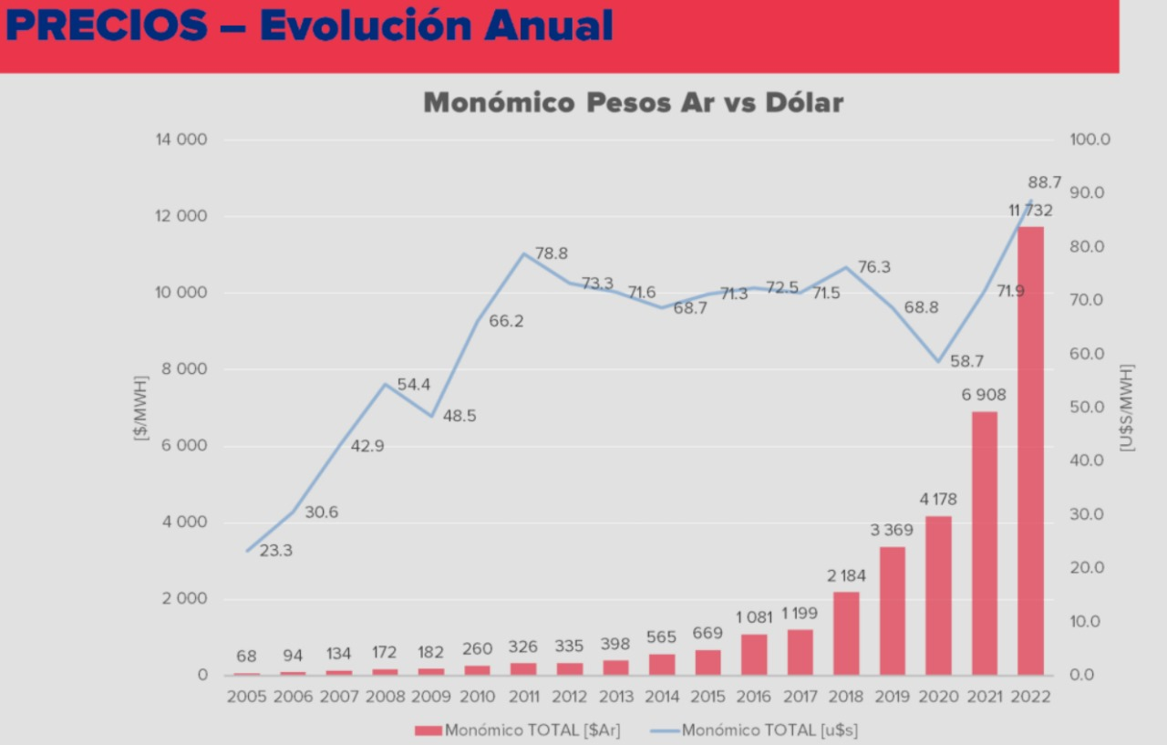
Costo EERR vs Monómico (2022)
@88,7 us$/MWh precio monomico
@60 a 75 us$/MWh precio PPA MATER

Slide 7
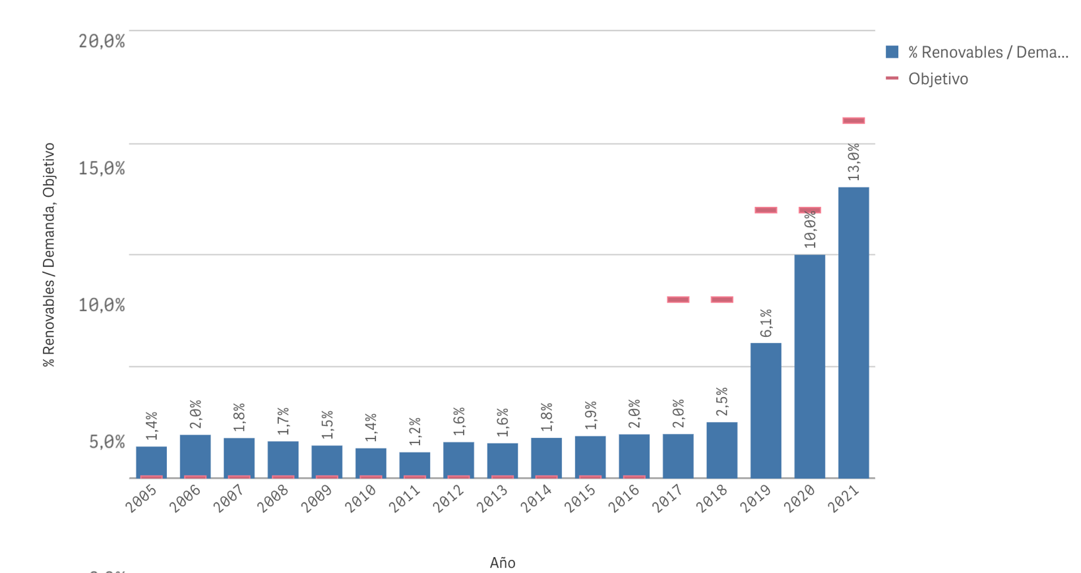
Evolución Renovables vs Demanda
@18% matriz ER

Slide 8
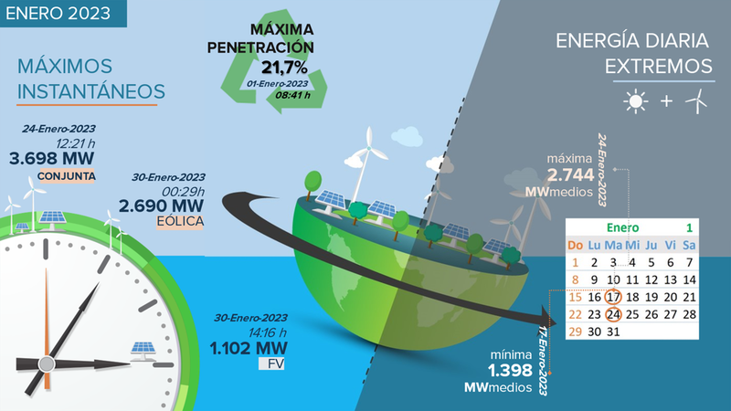
Extremos Enero 23

Slide 9
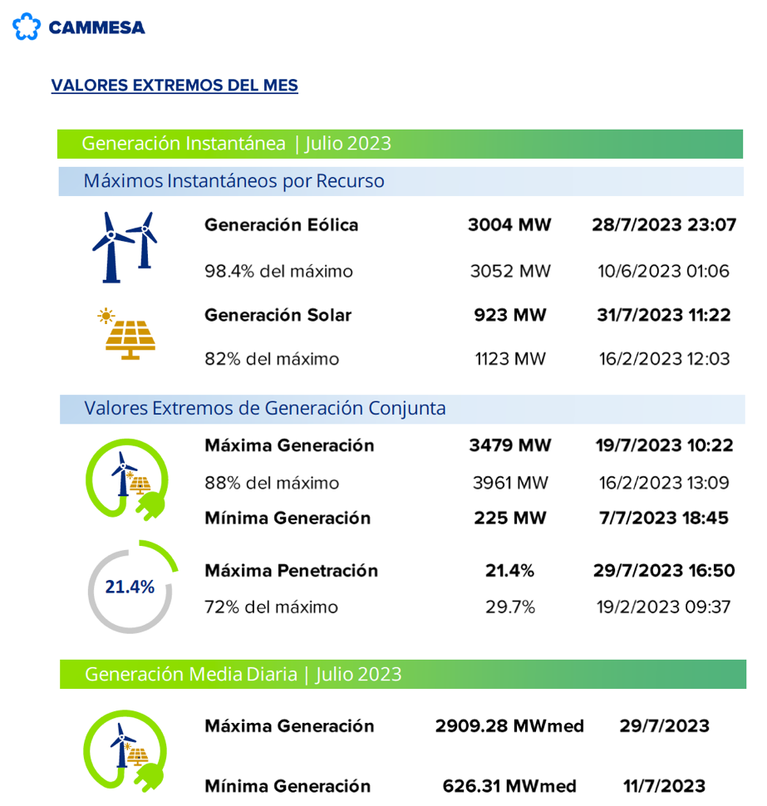

Slide 10
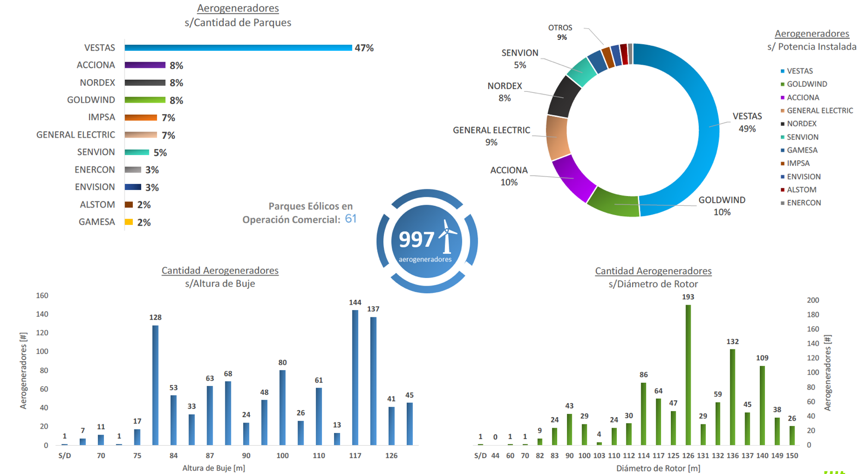
Eólica instalada

Slide 11
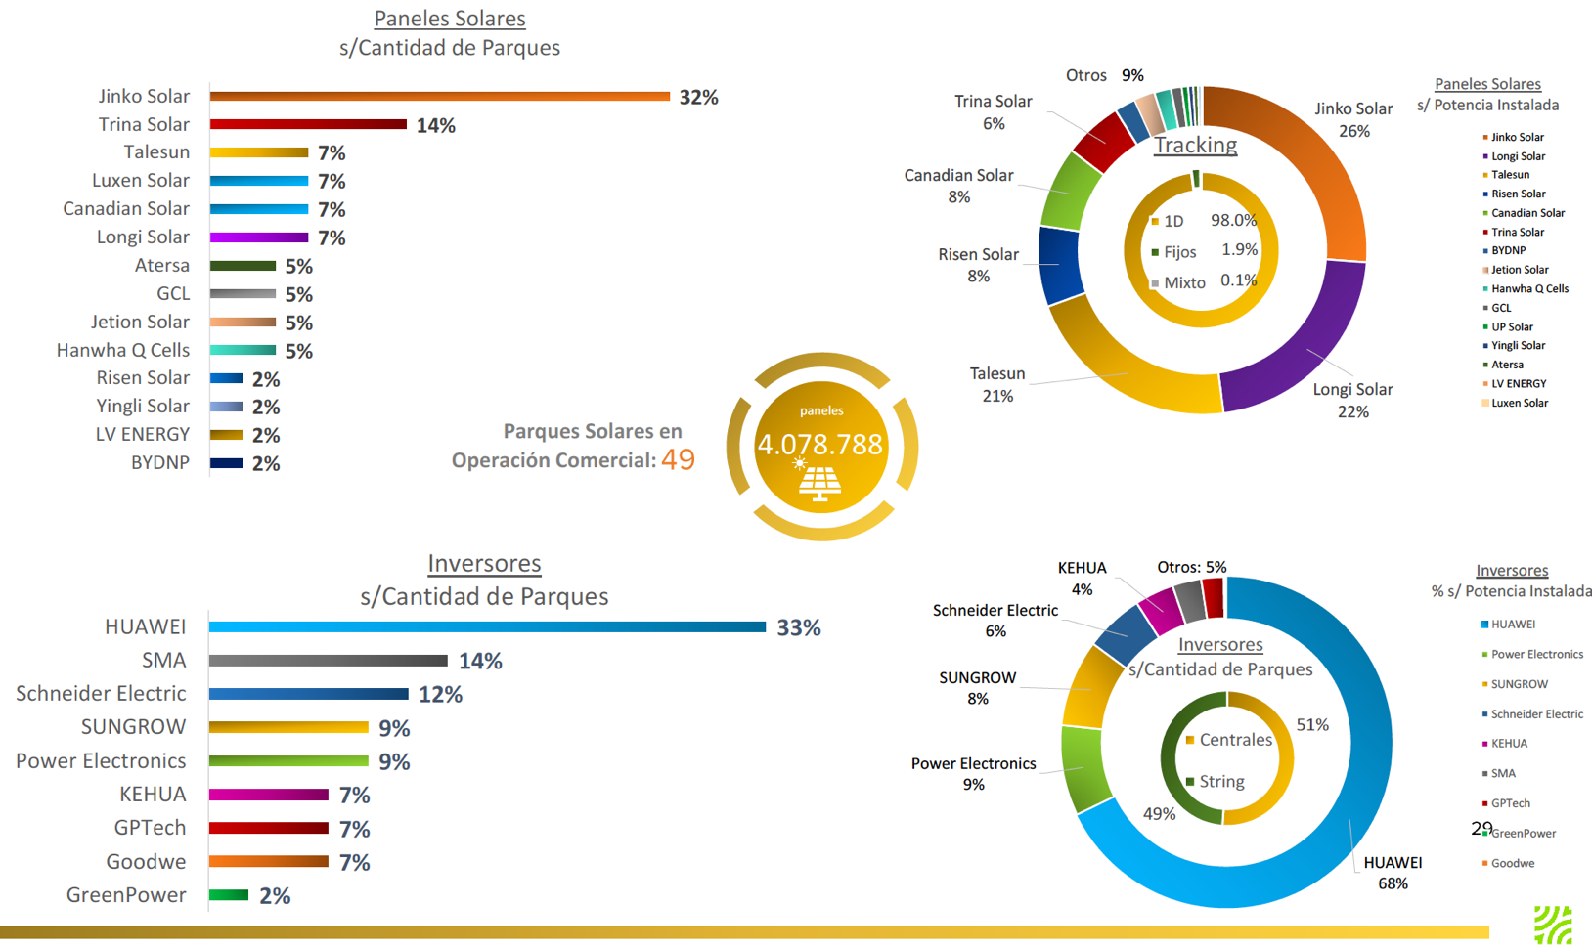
Solar instalada

Slide 12
RenovAr
RENOVAR 1, 2, 3
154 Proyectos Adjudicados
132 en Operación Comercial
5300 MW habilitados
18% de Participación Anual 2023
7.000 MM USD Invertidos
Proyectos Inscriptos RENPER para MATER: 221
2.100 MM USD ahorrados en importación de combustibles para generación eléctrica en 2022.

Slide 13
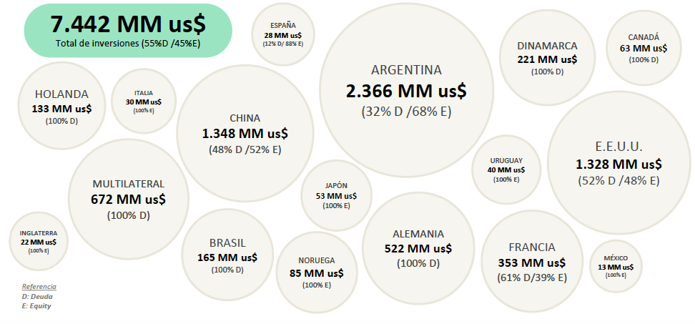
ORIGEN de las INVERSION EN ER EN ARGENTINA

Slide 14

























Desarrollo Industrial Eólico / Solar – Componente nacional
IMPACTO DE LA LOCALIZACIÓN DE TECNÓLOGOS INTERNACIONALES EN
PROVEEDORES LOCALES
En Buenos Aires
(CAMPANA)
(FLORENCIO VARELA)
(BAHIA BLANCA)
(CAMPANA)
Ensamble de nacelle y hub
Torres de acero
Torres de hormigón (en construcción)
Torres de acero
Proveedores potenciales:
Torres, fundaciones y anclajes
Estructura de góndola y componentes eléctricos
Torres, fundaciones y anclajes
Desarrollo de capacidades de proveedores metalmecánicos
Aprovechamiento de escala de tecnólogos instalados para exportar aerogeneradores a la región
Radicación de fábrica de palas
(componente clave)
Radicación de fabricación de equipos para proyectos offshore
Identificación y desarrollo de servicios basados en el conocimiento
Fortalecimiento del Centro de Energías Renovables del INTI
USD 15.000 Mill.
INVERSIÓN BRUTA
10.000 MW
POTENCIA A INSTALAR

Slide 15
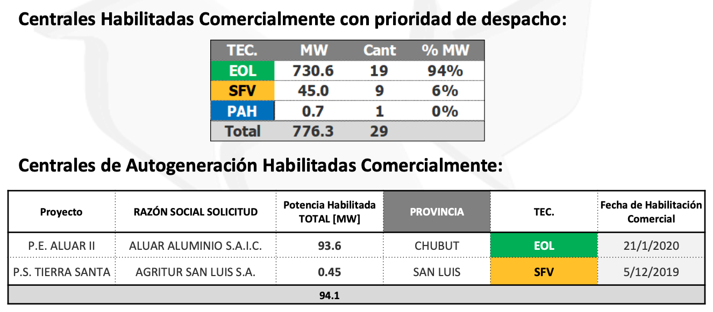
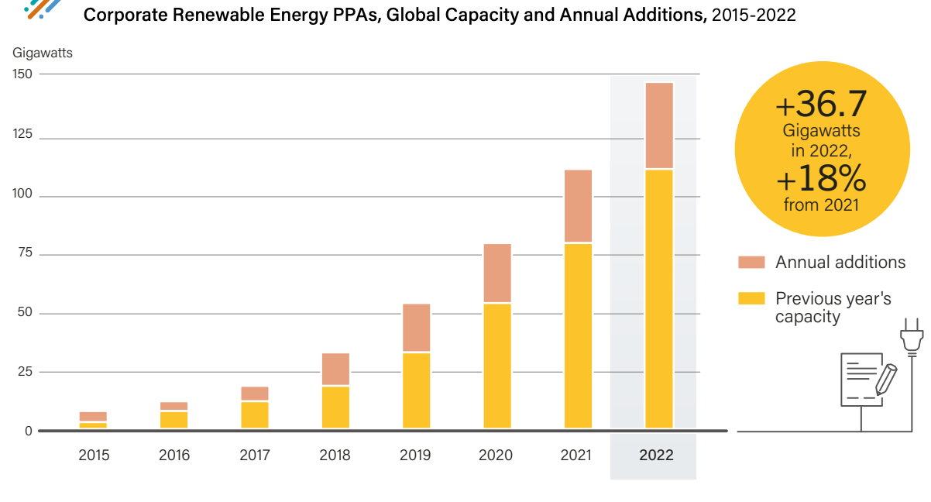
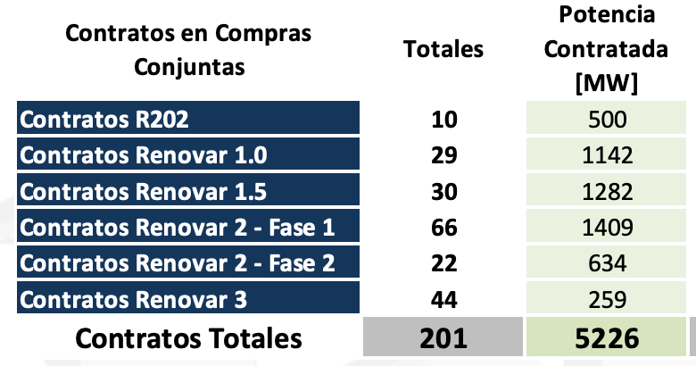
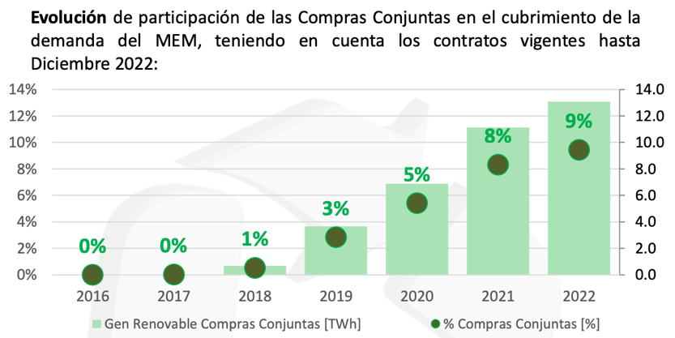
MATER

Slide 16
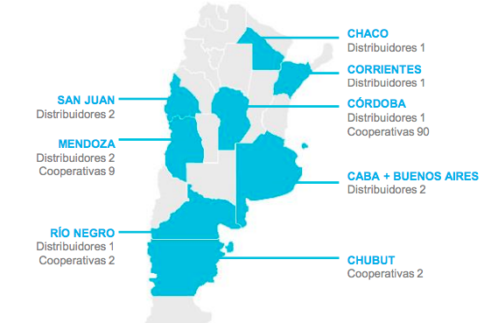
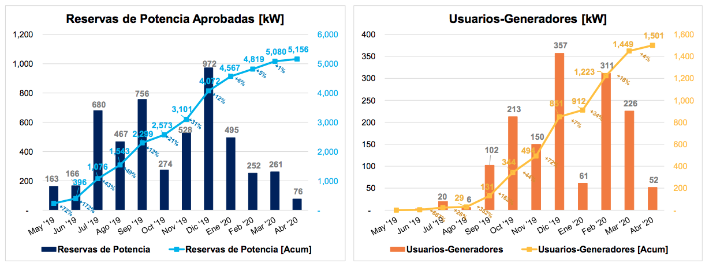
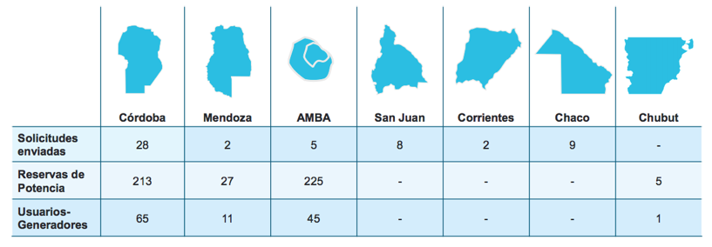
ER Distribuida - Distribuidores inscriptos Ley 27.424

Slide 17
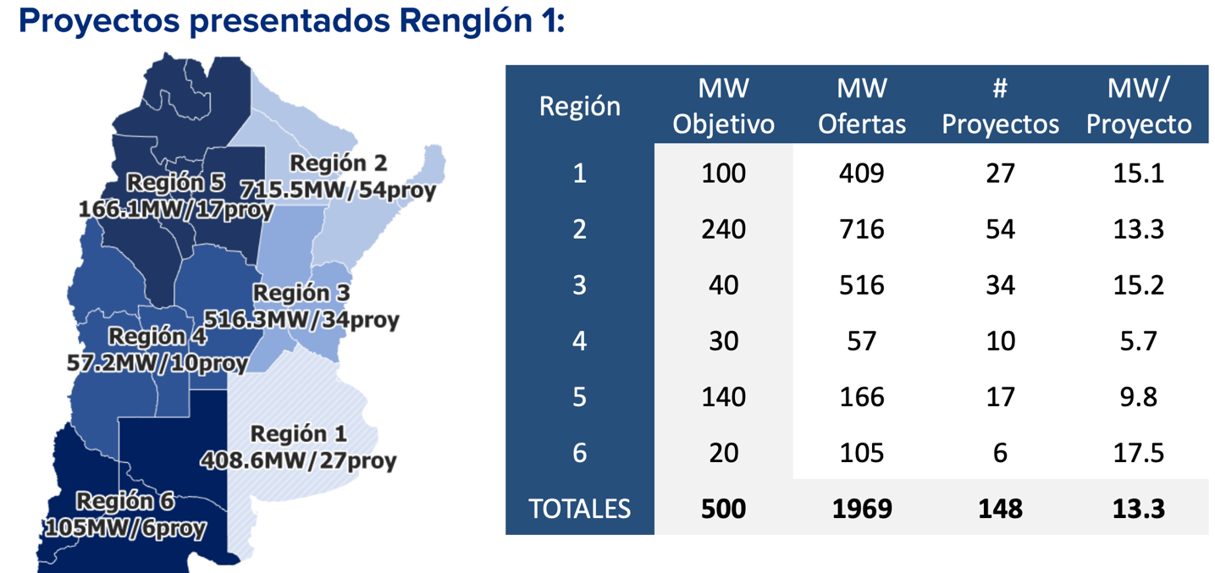
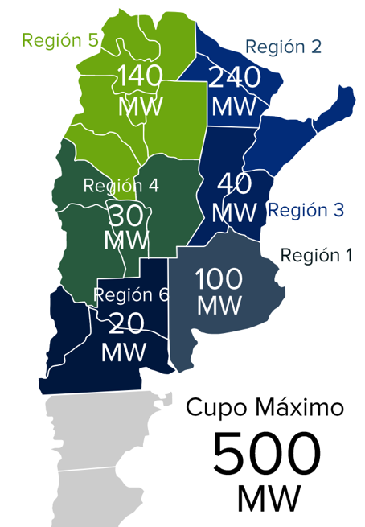
RenMDI – Sustitución de Generación Forzada y Almacenamiento

Slide 18
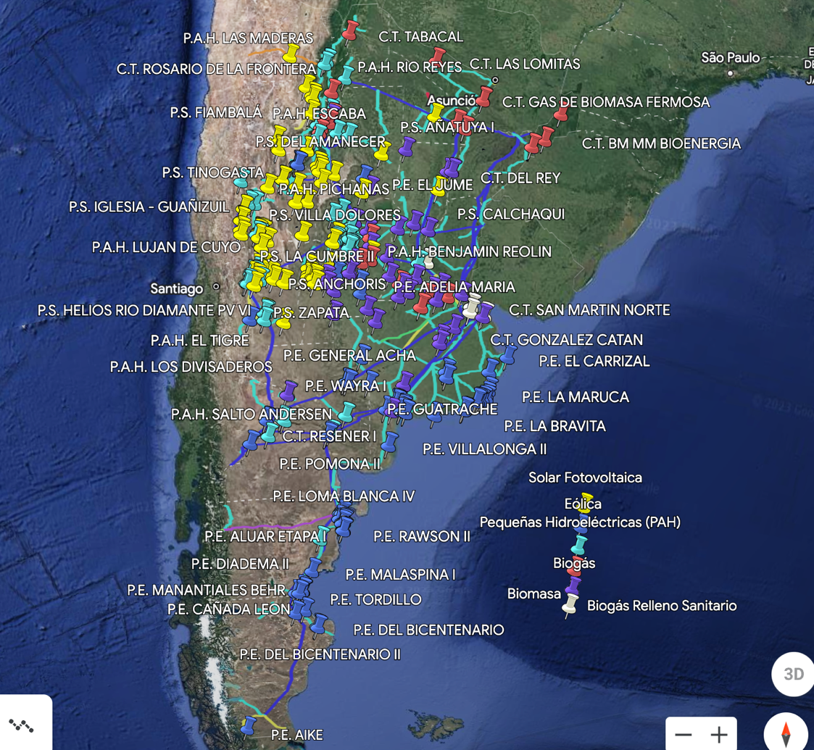
Proyectos Renovables de Arg

Slide 19
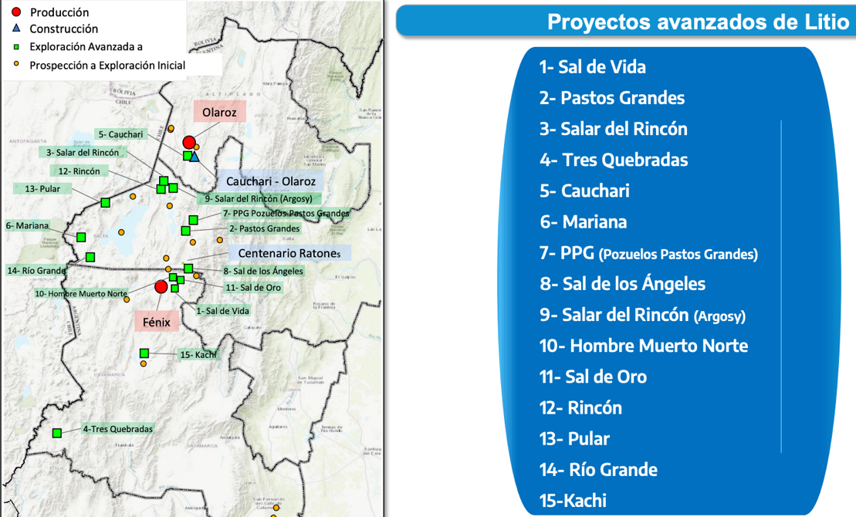
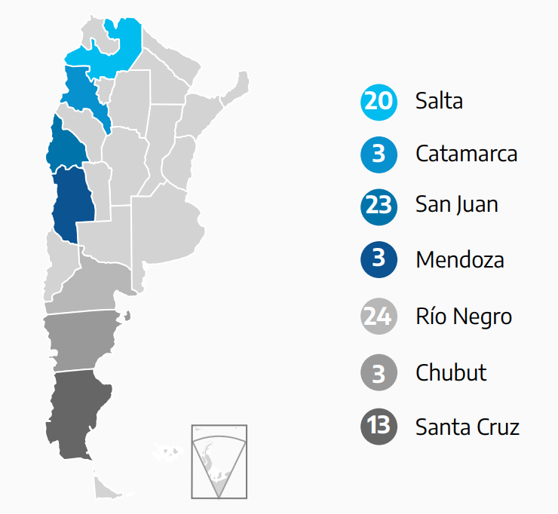
Renovables y proyectos mineros/Litio
Proyectos en exploracion
Proyectos de Litio

Slide 20

Renovables y H2
ASPECTOS TÉCNICOS
Disponibilidad de tierras (100.000 Ha o más por proyecto)
Disponibilidad de recurso eólico para procesos electrointensivos
Factibilidad ambiental
Disponibilidad de puertos / Acceso al agua
DEFINICIONES POLITICAS
Hidrógeno azul y verde?
Componente nacional?

Slide 21
Como Seguimos?

Slide 22
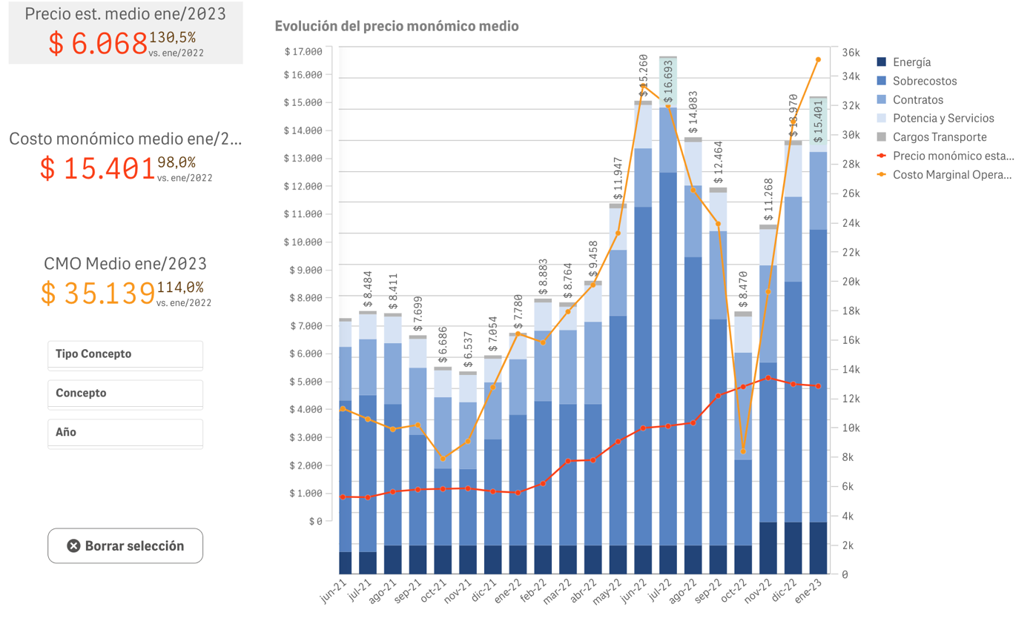
Transparencia de costos hacia el sistema

Slide 23
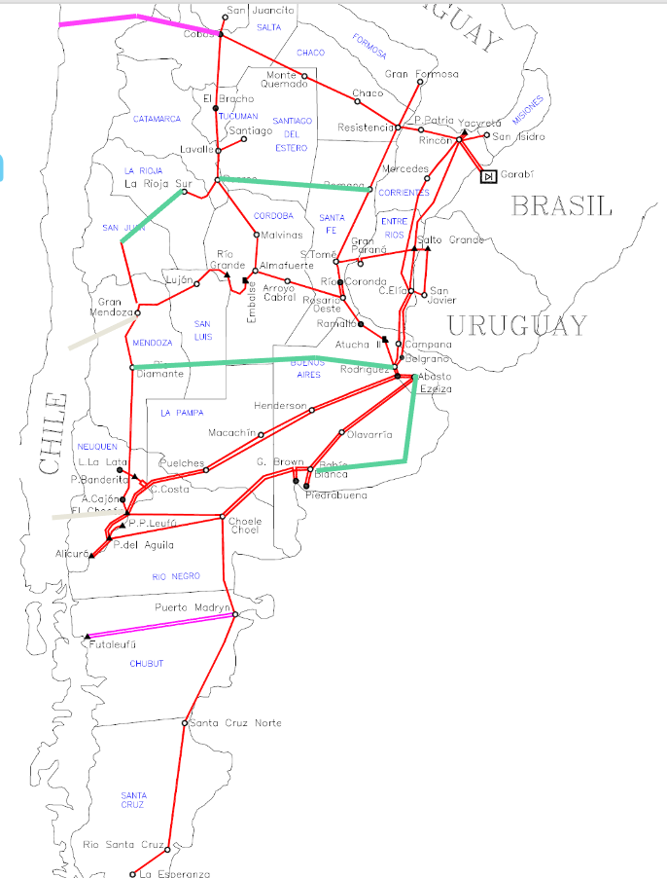
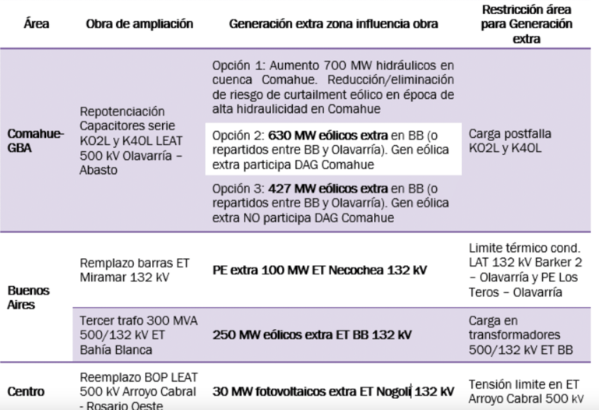
Ampliaciones del sistema de transporte – Reso 360
Informe CADER
Resolucion 360
El potencial incremento de capacidad de transporte asignable como Prioridad de Despacho que produzca la ampliación asociada a Proyectos MATER podrá ser reservada por el o los proyectos de generación de energías renovables que lleven adelante la obra a su propio costo

Slide 24
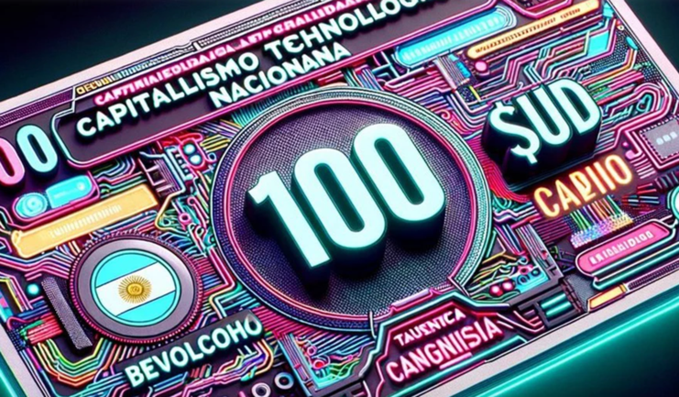
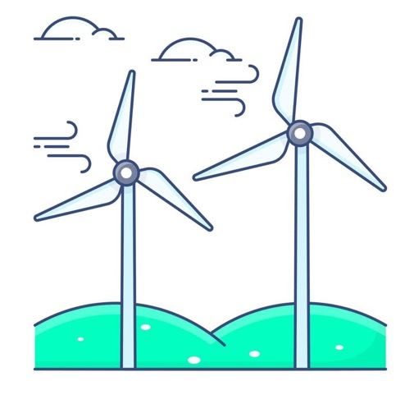
Renovables y criptomoneda
El primer punto que el usuario remarcó cómo propiedad del proyecto, fue "minar Bitcoin en vaca muerta", e indicó que "podemos usar gas de venteo que de otro modo se desperdiciaría para minar bitcoin y generarle reservas al país".
Santiago Siri, fundador y presidente de The DemocracyOS Foundation
¿Cuánta energía consume la minería? Según el índice de consumo de energía de Bitcoin de Digiconomist, una transacción requiere 1544 kWh para completarse, o el equivalente a aproximadamente 53 días de energía para el hogar estadounidense promedio

Slide 25
Gracias
Diego Werner
Director Técnico
dwerner@aires-renewables.com
www.aires-renewables.com

Slide 26
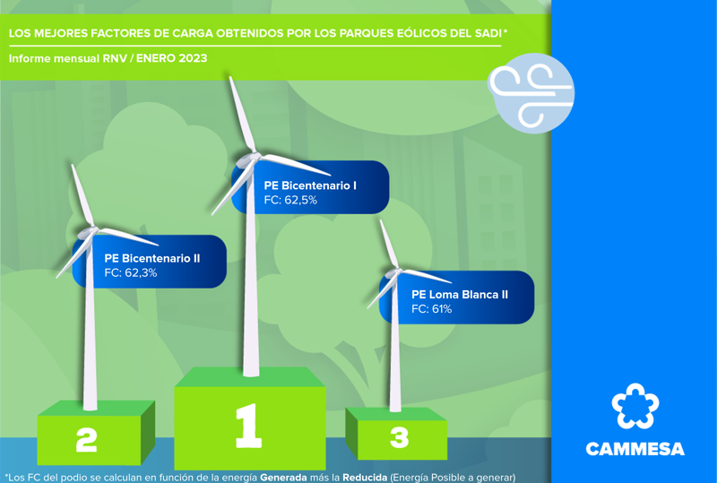

Slide 27
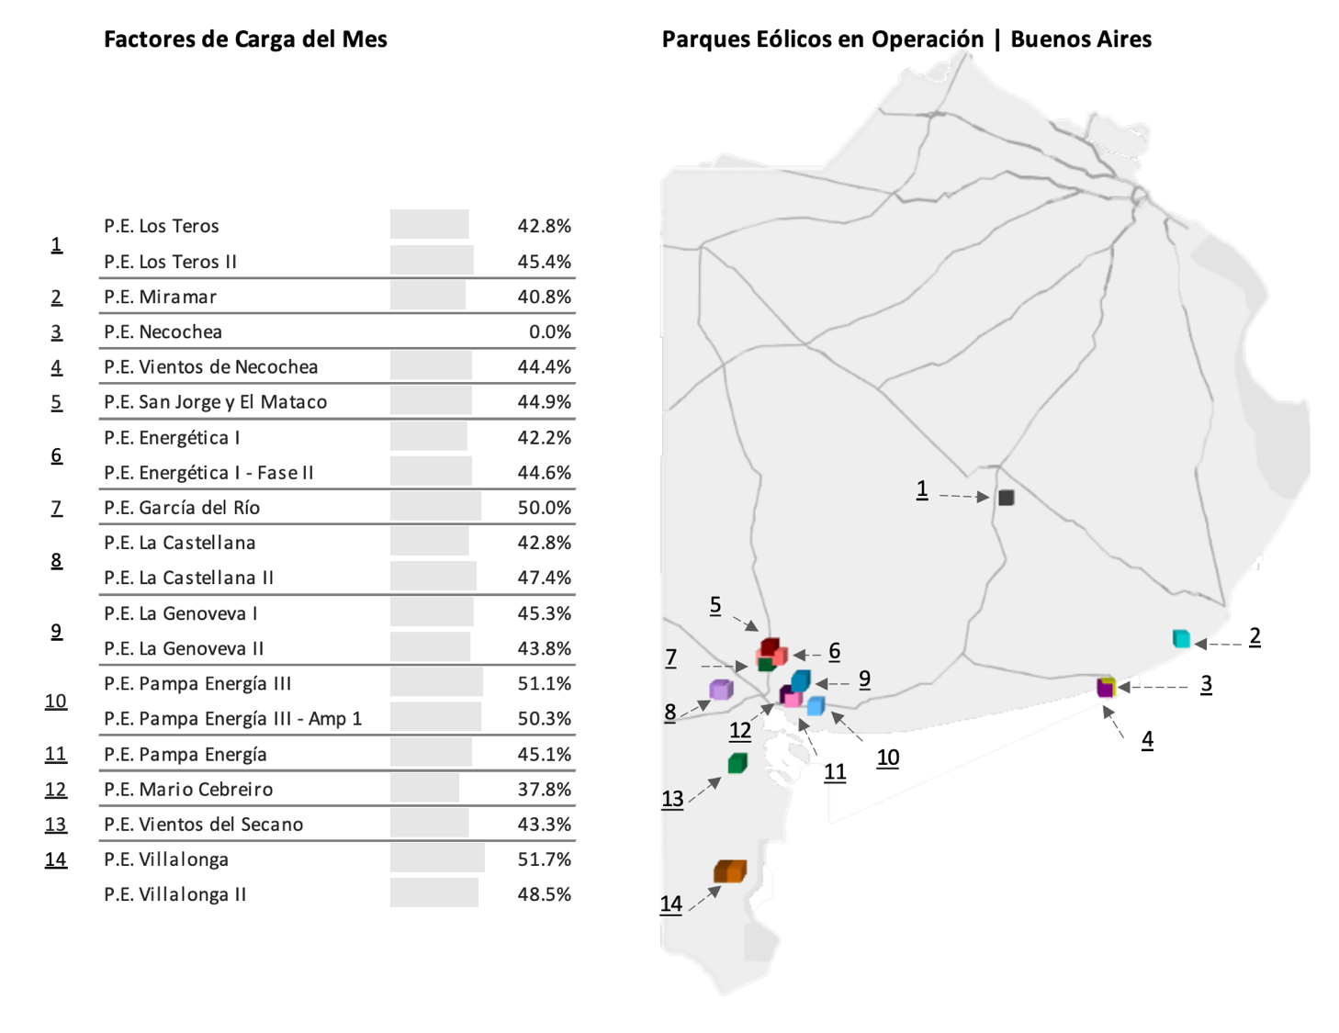

Slide 28
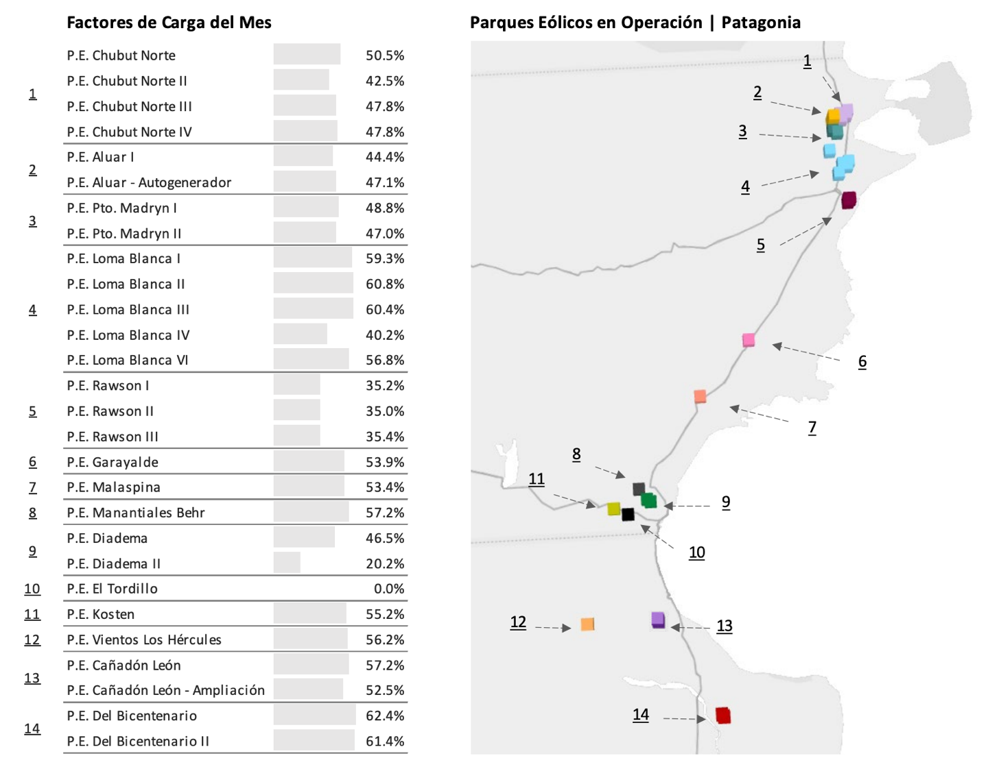

Slide 29
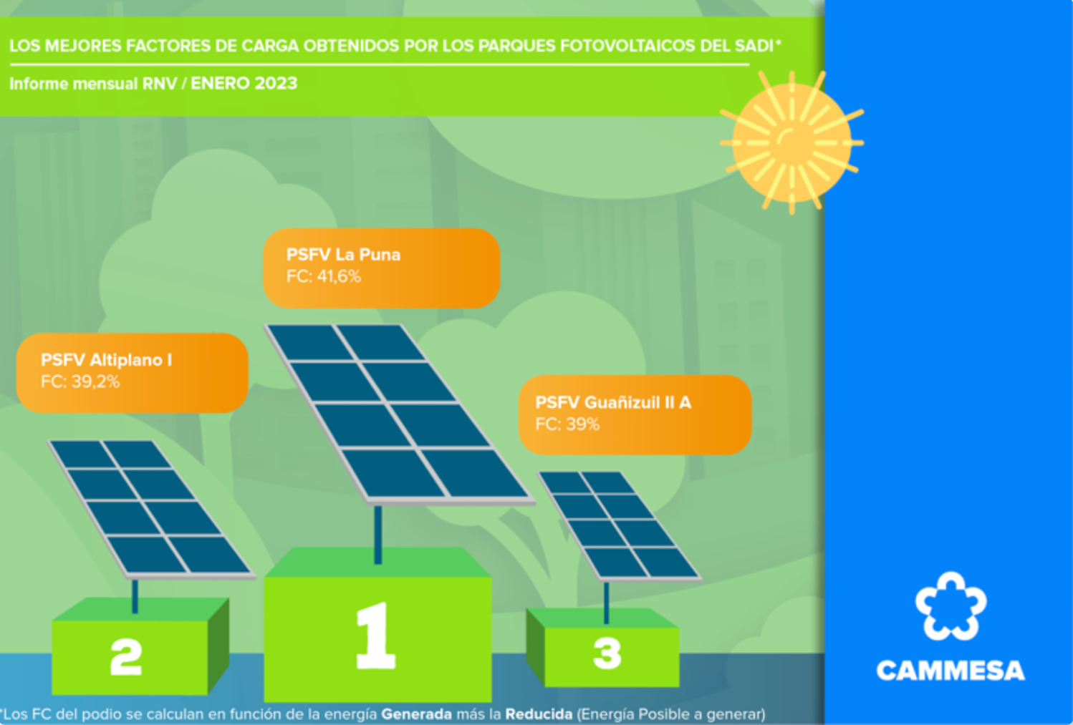

Slide 30
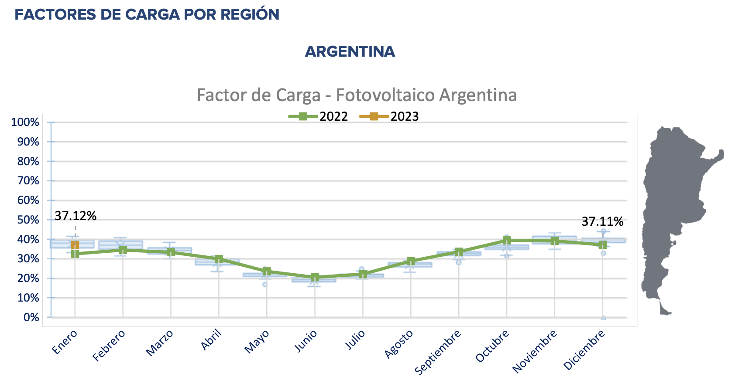
Factores de Carga por Región

Slide 31
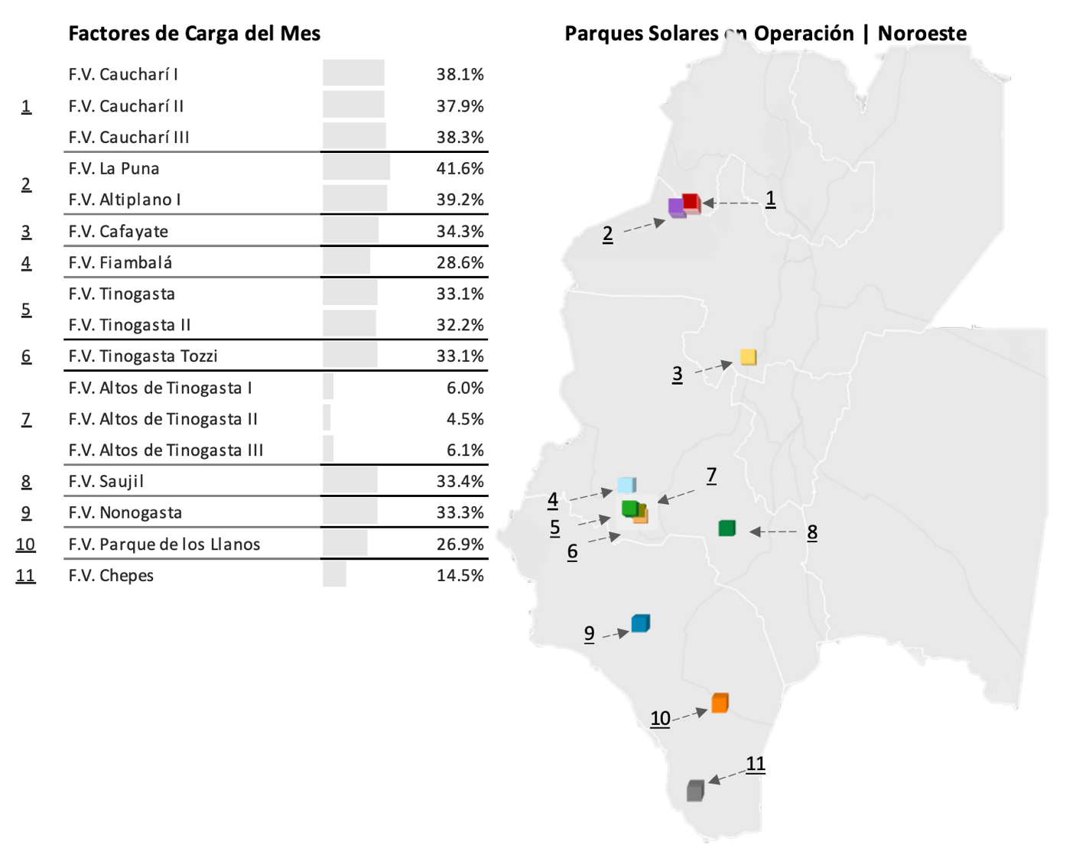

Slide 32
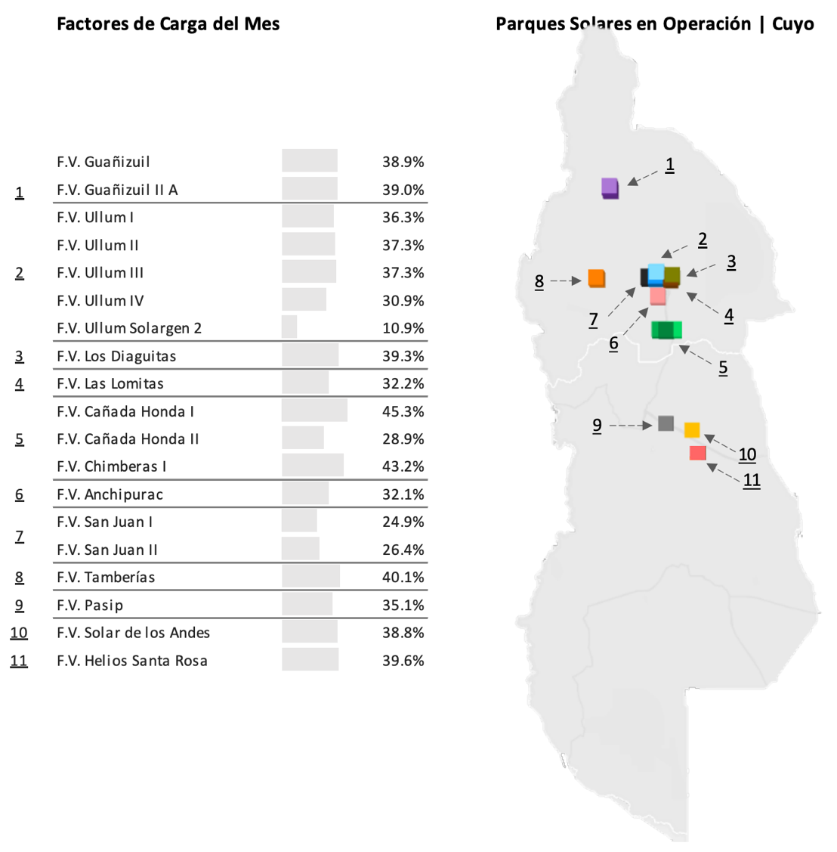

Slide 33
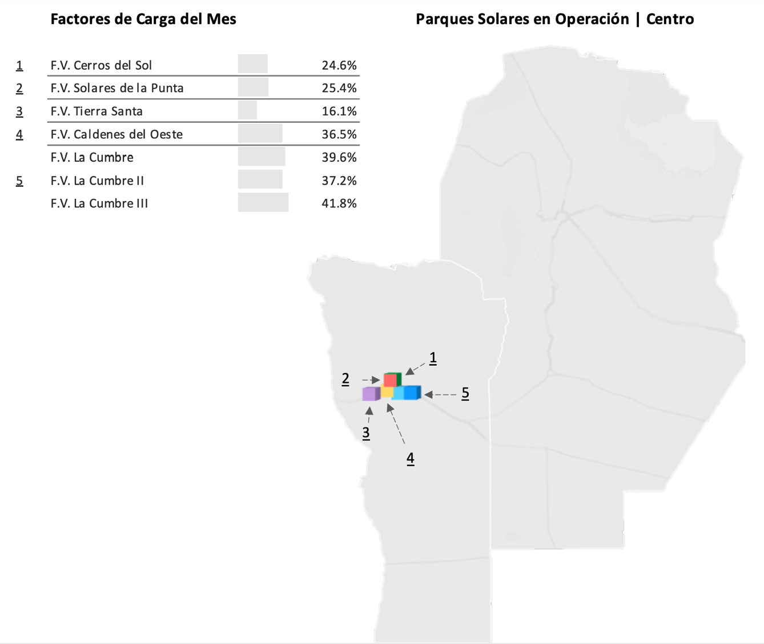

Slide 34
